Slide 1


Неделя психологии
«Творчество – это прекрасно!»
Девиз недели: «Цветы, как дети- дети, как цветы!» (помоги расцвести и не навреди!)
Подготовила и провела:
педагог-психолог
Кожина Н.Ю.

Slide 2

С 25 ноября по 02 декабря 2019 г. в нашем детском саду будет проходить неделя психологии «Творчество – это прекрасно!»
Цель :
Расширить знания педагогов и родителей в области развития творческих способностей дошкольников путём привлечения в работу с детьми элементов арт – направленности.
Задачи :
развитие интеллектуального и творческого потенциала детей, приобщение к психологической культуре, способствующее личностному росту и самоактуализации каждого ребенка;
показать реальные формы работы, возможности психологической службы детского сада;
формировать интерес взрослых к миру ребенка, стремление помогать ему в индивидуально-личностном развитии;
повысить психологическую компетентность педагогов и родителей ДОУ;
формирование общего настроения оптимистической тональности;
стимулирование интереса к психологическим знаниям и работе психолога у детей, педагогов, родителей, ДОУ;
создание благоприятного психологического климата в детских и взрослых коллективах.
Предварительная работа:
оформить стенды, информационные бюллетени по проблемам развития детей;
разработать конспекты занятий с детьми;
разработать положения к различным конкурсам для родителей всех возрастных групп, ознакомить с ними родителей и раздать им положения за несколько дней до «Недели психологии».

Slide 3
Актуальность:
В современном российском обществе возрастает потребность в людях неординарно мыслящих, творческих, активных, способных нестандартно решать поставленные задачи и формировать новые цели. Воспитание личности, обладающей богатым творческим потенциалом, способной к саморазвитию и самосовершенствованию, умеющей справляться с возрастающим потоком проблем, начинается уже в детские годы.
Наряду с этим, ориентированность современных концепций дошкольного образования на гуманизацию предполагает изменение подхода к личности ребёнка. Прежде всего это связано с направленностью на удовлетворение потребностей ребенка во всестороннем развитии, становлении его как духовной сущности, понимающей себя и окружающий мир.
Одной из важных задач ФГОС дошкольного образования является сохранение и поддержка индивидуальности ребёнка, развитие его способностей и творческого потенциала. Процесс глубоких перемен, происходящих в современном образовании, выдвигает в качестве приоритетной проблему творчества, развития креативного мышления, способствующего формированию творческого потенциала личности, отличающейся неповторимостью, оригинальностью.
Поэтому возникла необходимость проведения традиционной недели психологии на тему: «Творчество – это прекрасно!»

Slide 4
День недели | Дети | Педагоги | Родители
Понедельник 25.11.19 «Фантазёры» (нетрадиционные техники рисования) | Беседы с детьми на темы: «Мир красок и фантазий», «Нетрадиционные техники рисования – что это такое?», «Для того, чтобы творить – нужно уметь наблюдать», и др /воспитатели групп в течение дня/ 9.00 ООД с детьми подготовит. группы №13 «Мы - сказочники» /психолог/ 10.20 ООД с детьми подготовит. группы №8«Мы- сказочники» /психолог/ Рисунки, выполненные с использованием нетрадиционных техник: «Фантазёры» /воспитатели с детьми всех возрастных групп, по желанию, в течение дня/ | Памятка для воспитателей по развитию творческих способностей дошкольника /стенд психолог/ Предлагается выполнить работы: 1. Совместная работа детей и родителей – «Моя творческая семья», выполненная с использованием нетрадиционных техник: - Моя семья - какие мы - Увлечения моей семьи - Как мы отдыхаем и др. /все возрастные группы по желанию/ 2. Коллективная творческая работа детей, родителей и педагогов «Моя творческая группа» /все возрастные группы, работы выполнены в любых техниках, а так же с использованием нетрадиционных/ | Информация для родителей на сайт ДОУ о проведении недели психологии Консультация: «Как развивать творческие способности дошкольников» Консультация «Нетрадиционные способы рисования» Памятка для родителей «Приёмы, помогающие развивать творческое мышление у детей» .
Вторник 26.11.19 Театральная гостиная» | 8.50 ООД с детьми средней группы №11 «Путешествие в сказку»/психолог/ 9.10 ООД с детьми средней группы группы №5 «Путешествие в сказку» /психолог/ 9.30 ООД с детьми средней группы группы №7 «Путешествие в сказку» /психолог/ Беседы с детьми на темы: «С чего начинается театр», «Какие бывают театры», «Для чего нужна театральная афиша», «Любимые сказки», и др. /воспитатели групп в течение дня/ Чтение стихотворений о театре /воспитатели групп в течение недели/ Изготовление атрибутов для различных видов театра Проведение игр, упражнений на развитие творческих способностей: (см. картотеку игр по возрасту) Рисунки: «Мой любимый сказочный персонаж», «Кукольный театр», «Театральная афиша» и др. / 2- е младшие, средние, старшие и подготовительные группы по желанию в течение дня/ / | Анкетирование педагогов «Каков ваш творческий потенциал?»/психолог/ Фотовыставка «Театр и дети» /воспитатели, родители, все возрастные группы/ Акция «Театр настроения» /психолог/ | Консультация для родителей по теме: «Роль сказки в развитии ребенка»
Среда 27.11.1 «Загадочная мандала» | 9.00 ООД с детьми средней группы №18 «Путешествие в сказку»/психолог/ 9. 30 ООД с детьми средней группы №20 «Путешествие в сказку»/психолог/ 10.00 ООД с детьми старшей группы №19 «Путешествие в страну настроения» диагностика универсальных творческих способностей (авторы: В. Синельников, В. Кудрявцев) – дети старших групп /психолог/ Беседы с детьми на темы: «Что такое мандала», «История происхождения мандалы» Игры с мандалами (см. картотеку игр с мандалами) Раскрашивание мандал (можно с использованием нетрадиционных техник, под музыку) | - Консультация для воспитателей «Мандалотерапия для детей и взрослых» - картотека мандал для раскрашивания /предлагается психологом для воспитателей всех возрастных групп, стенд психолога/ - картотека игр с мандалами /предлагается психологом для воспитателей 2 младших, средних, старших и подготовительных групп, стенд психолога/ Коллективная творческая работа детей «Волщебная мандала» (раскрашивание, с использованием нетрадиционных техник) /все возрастные группы / | Консультация для родителей: «Мандала – исцеляющий рисунок в круге»
Четверг 28.11.19 Народная культура и традиции | 9.00 ООД с детьми старшей группы №9 «Путешествие в страну настроения» 9.35 ООД с детьми старшей группы №10 «Путешествие в страну настроения» 10.20 ООД с детьми подготовит. группы №12 «Мы - сказочники» /психолог Беседы с детьми на темы: «Народы мира: схожесть и различия», «Что такое национальность?», «Языки народов мира», «Как можно найти общий язык» (жесты, движения, мимика), «Национальная кухня», «Национальные костюмы» и др/воспитатели групп в течение дня/ Игры народов мира (см. картотеку) Дидактические игры этнокультурного содержания (см. картотеку) Выставка рисунков : «Украсим сарафан для Алёнушки»/ 2- е младшие и средние, по желанию/ Национальная посуда (роспись) /старшие и подготовительные группы, по желанию/ | - Психологический тренинг с презентацией для педагогов по развитию творческих способностей - 13.30 /психолог, по желанию, пед кабинет (корп. «Солнышко»)/ Картотека игр народов мира / предлагается психологом для воспитателей 2 младших – подготовительных групп, стенд психолога / Картотека дидактических игр этнокультурного содержания /предлагается психологом для воспитателей средних – подготовительных групп, стенд психолога / | «Знакомим детей с народными традициями и культурой русского народа» «Роль родителей в этнокультурном образовании детей»

Slide 5
Пятница 29.11.19 День мечтаний и пожеланий» | ООД с детьми подготовит. группы №17 «Мы - сказочники» /психолог Беседы с детьми на темы: «Что такое мечта?», «Какие бывают мечты», «Зачем люди мечтают?», «Пожелания добра и счастья – зачем они нужны?» Игры: Сюжетно – ролевые игры: «День рождения», «Нас пригласили в гости», «Путешествие моей мечты» и др. Продуктивная деятельность: рисунки: «Моя мечта» /средние – подготовительные группы по желанию/ Изготовление открыток с пожеланиями. | Консультация: «Роль педагога в формировании личности ребёнка: развитие его позитивной самооценки» /заочно, на группы/ Акция «Сокровищница комплиментов» /психолог/ | Консультация «Как не сломать детские мечты»
Понедельник 2.12.19 Закрытие | Уважаемые педагоги! Творческих успехов! | Подведение итогов в методическом кабинете - 13.30 Презентация совместных работ детей и родителей –«Моя творческая семья», выполненных с использованием нетрадиционных техник: - Моя семья - какие мы - Как мы отдыхаем и др. /все возрастные группы по желанию/ Презентация коллективных творческих работ детей, родителей и педагогов «Моя творческая группа» Презентация коллективных творческих работ детей, и педагогов «Исцеляющая мандала» /все возрастные группы, работы выполнены в любых техниках, а так же с использованием нетрадиционных/ Презентация «Неделя творчества». Закрытие «Недели творчества». Подведение итогов. Награждение. | Информация для родителей на сайт ДОУ о результатах проведения тематической недели

Slide 6
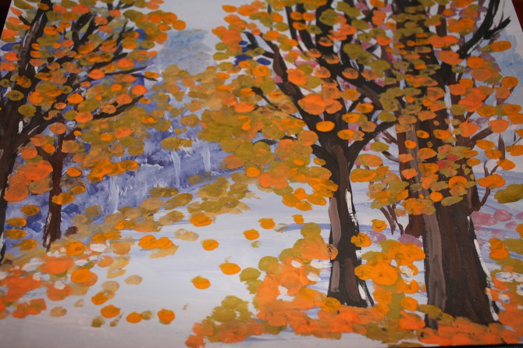
Понедельник 25.11.2019 г.
«Фантазёры»
(рисунки, выполненные с использованием нетрадиционных техник)

Slide 7
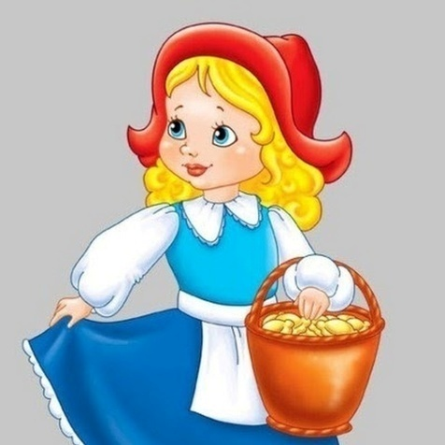
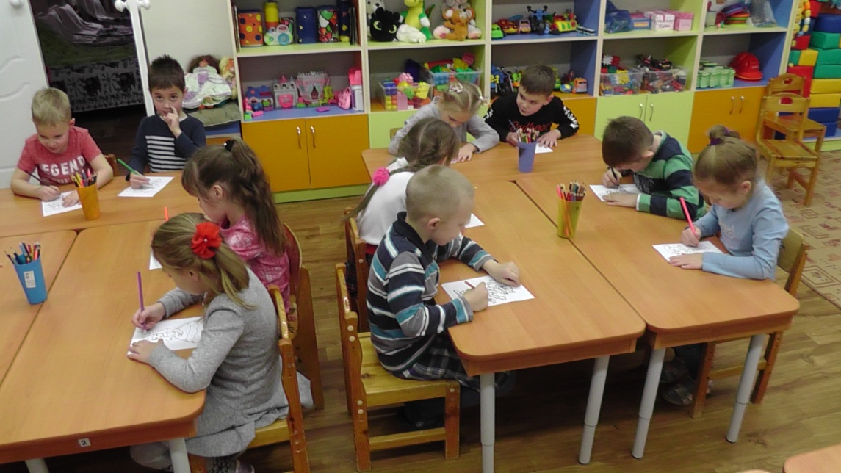
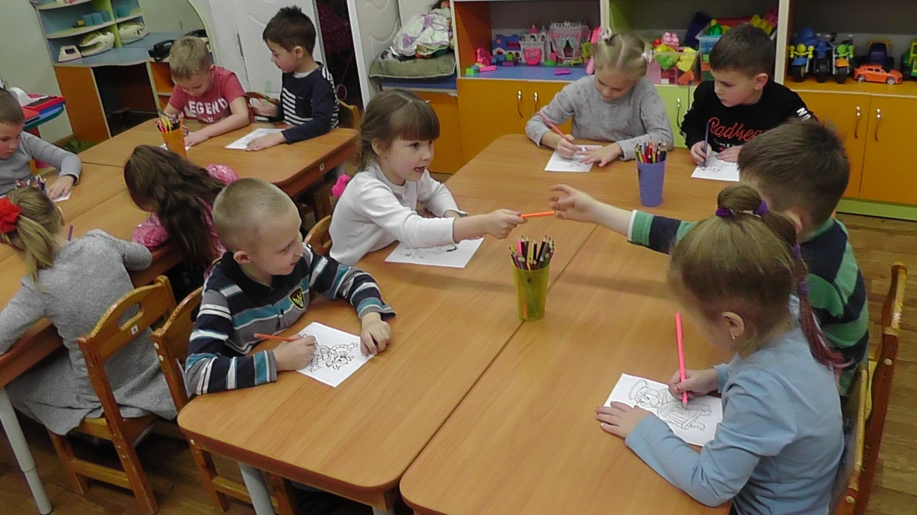
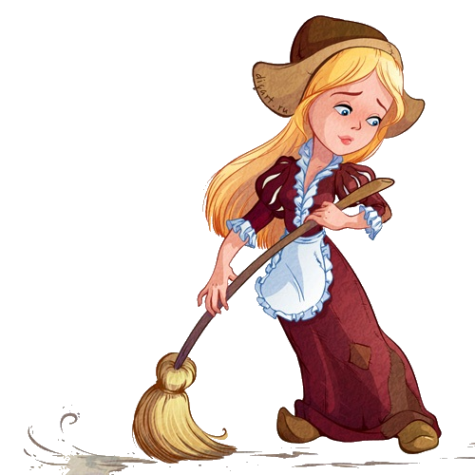
Организованная образовательная деятельность с детьми подготовительной группы №13
«Мы сказочники»

Slide 8
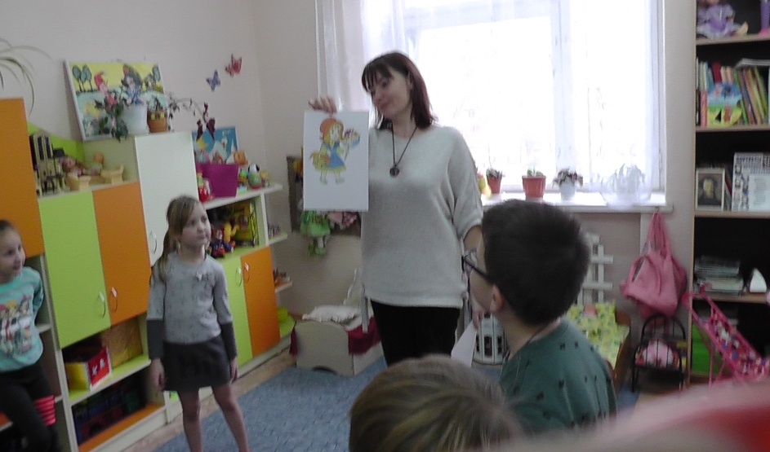
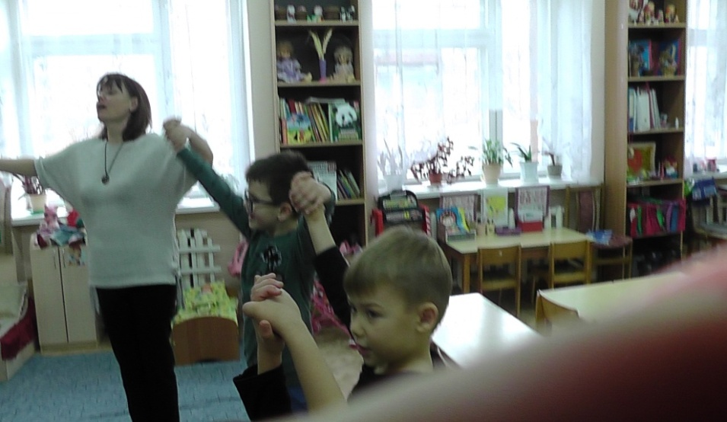
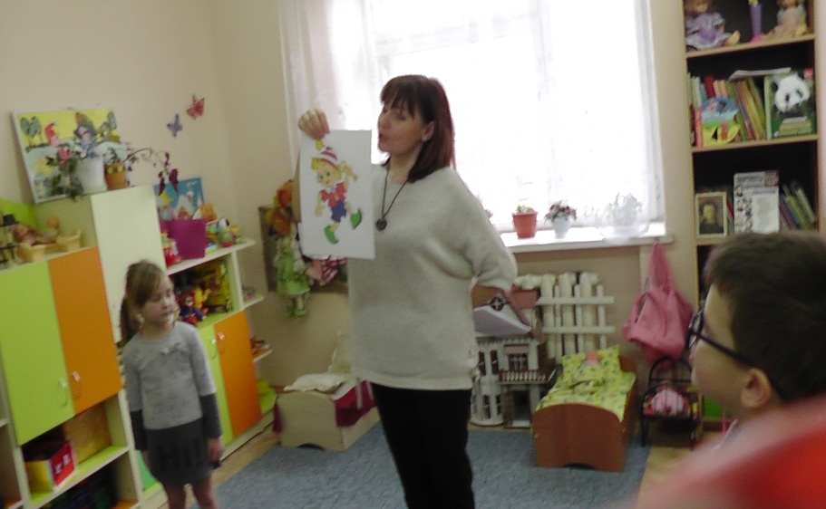
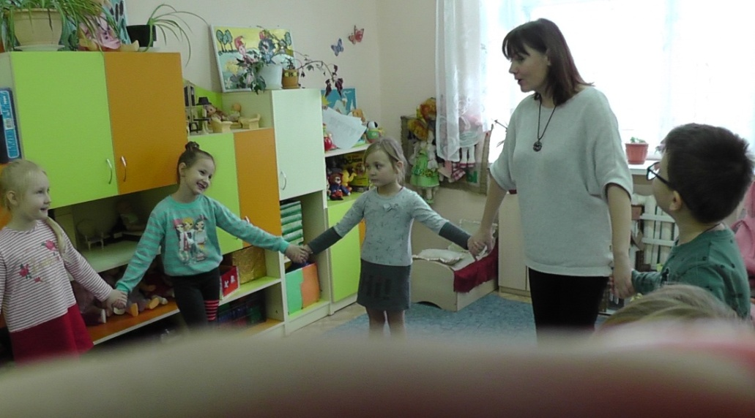
Организованная образовательная деятельность
с детьми подготовительной группы №8
«Мы сказочники»

Slide 9
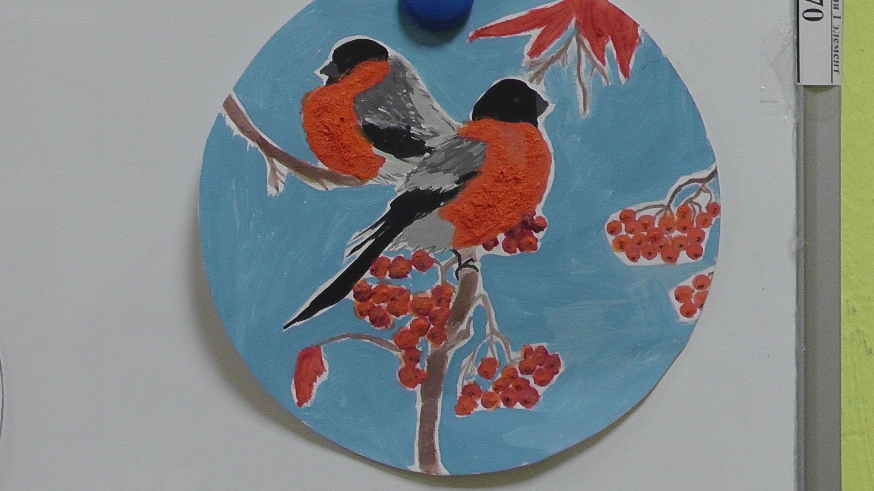
Творческие работы, выполненные в нетрадиционной технике
Коллективная работа группы №5 «Снегири»
Техника: «пухлые краски»

Slide 10
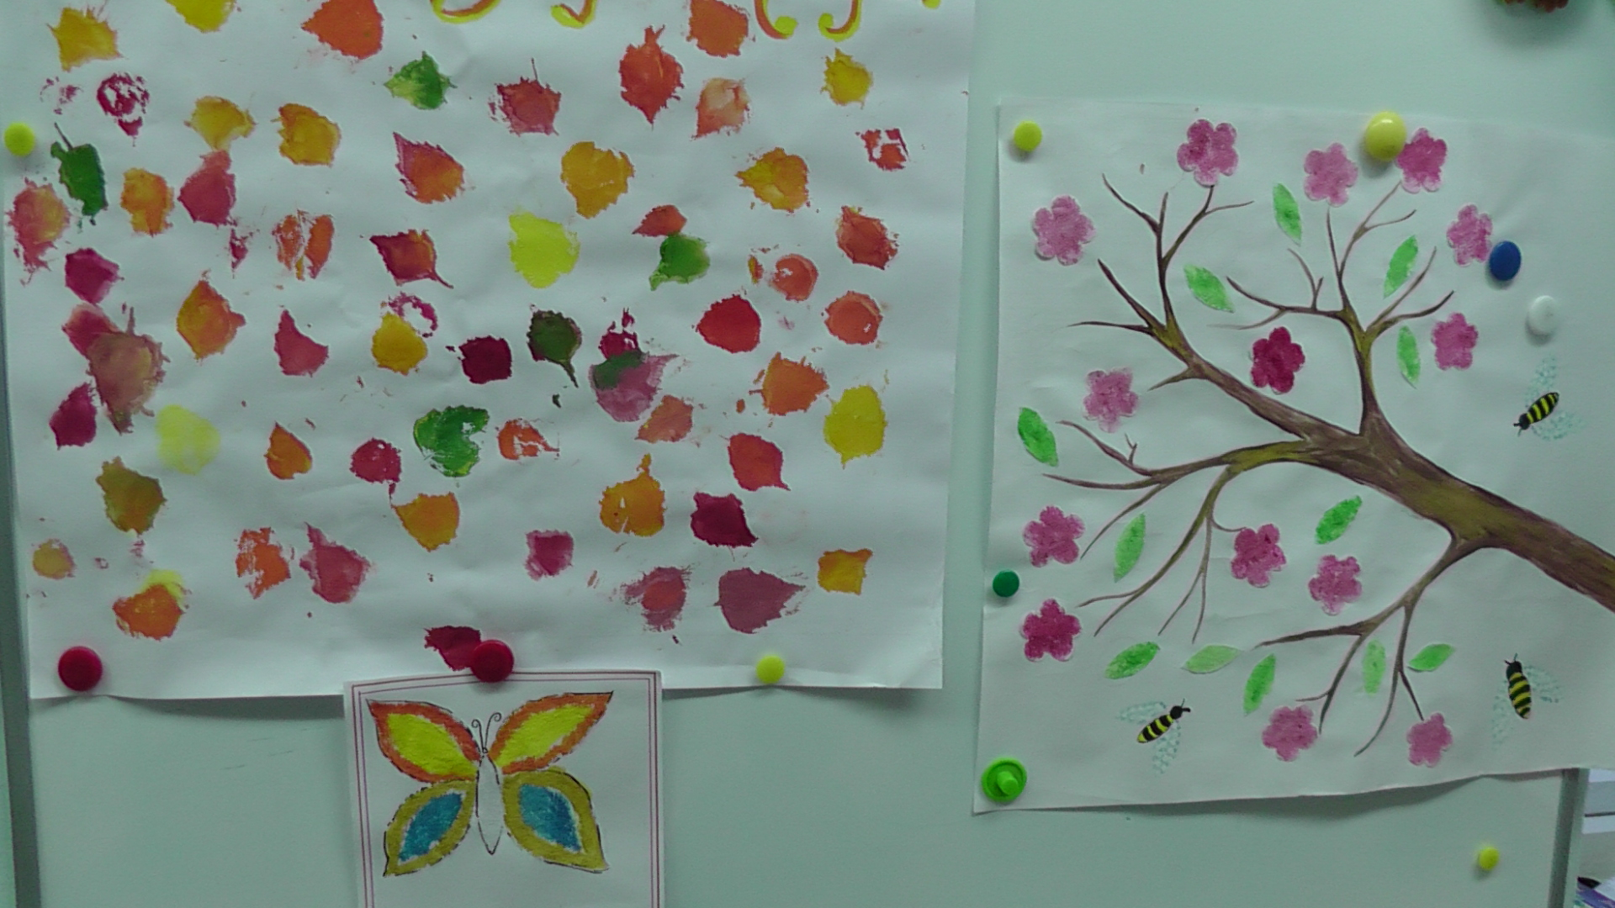
Коллективная работа группы № 10
(Рисование солью на гуаше)

Slide 11
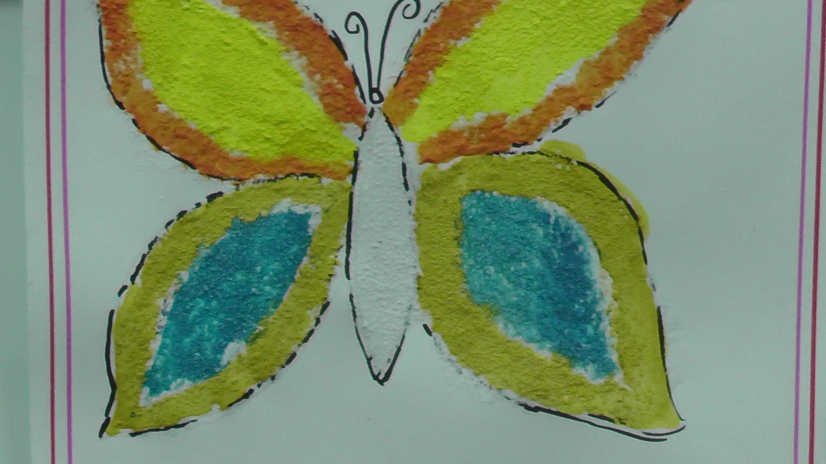

Slide 12
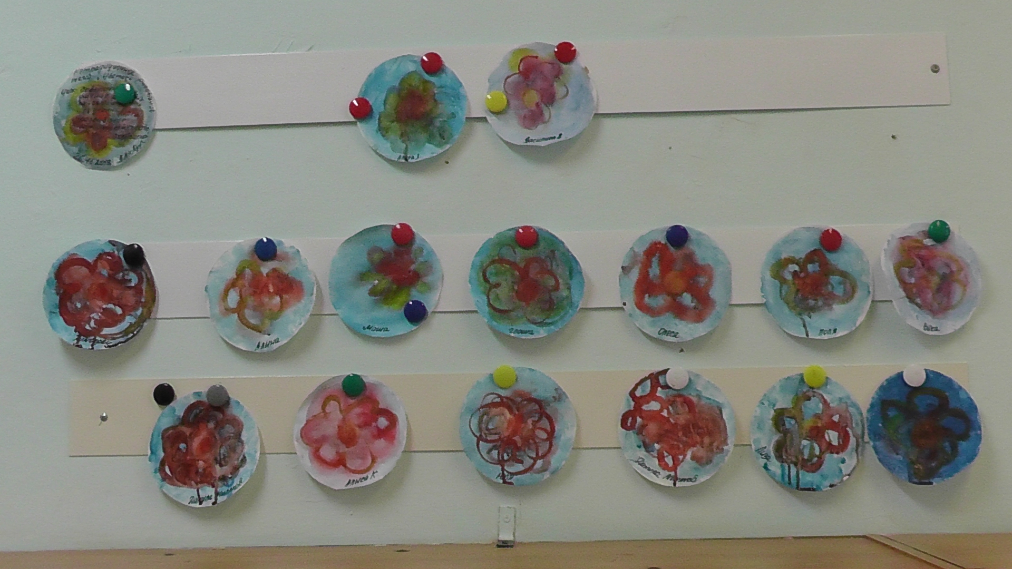
ООД «Цветы»
Техника: (Рисование акварелью по мокрому фону)
ГРУППА №7

Slide 13
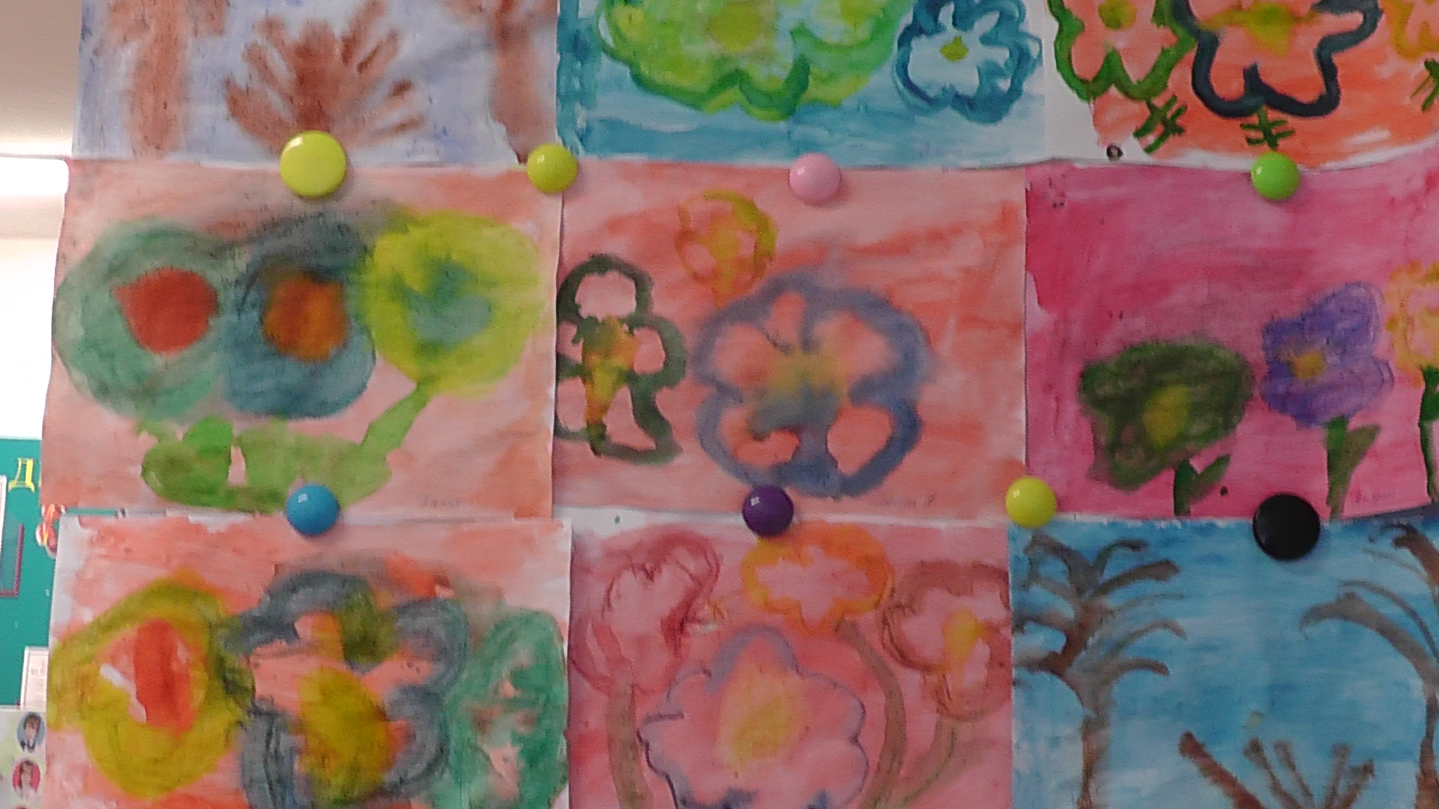
ООД «Цветы»
Техника: (Акварелью по мокрому фону)
Группа №8

Slide 14
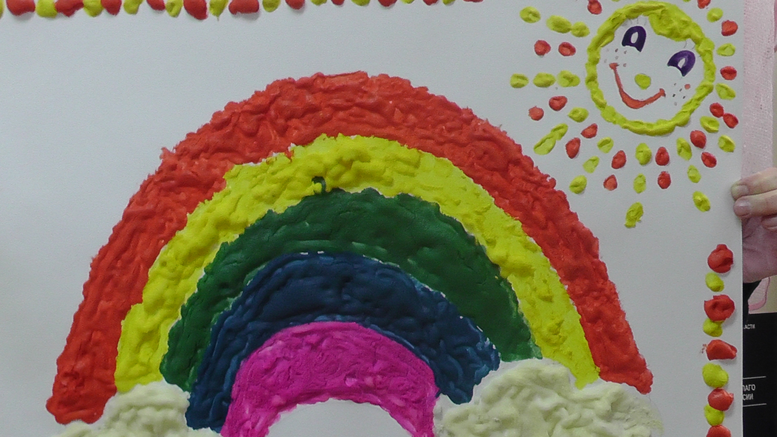
Коллективная работа группы №11 «Радуга»
(Техника: «пухлые краски»)

Slide 15
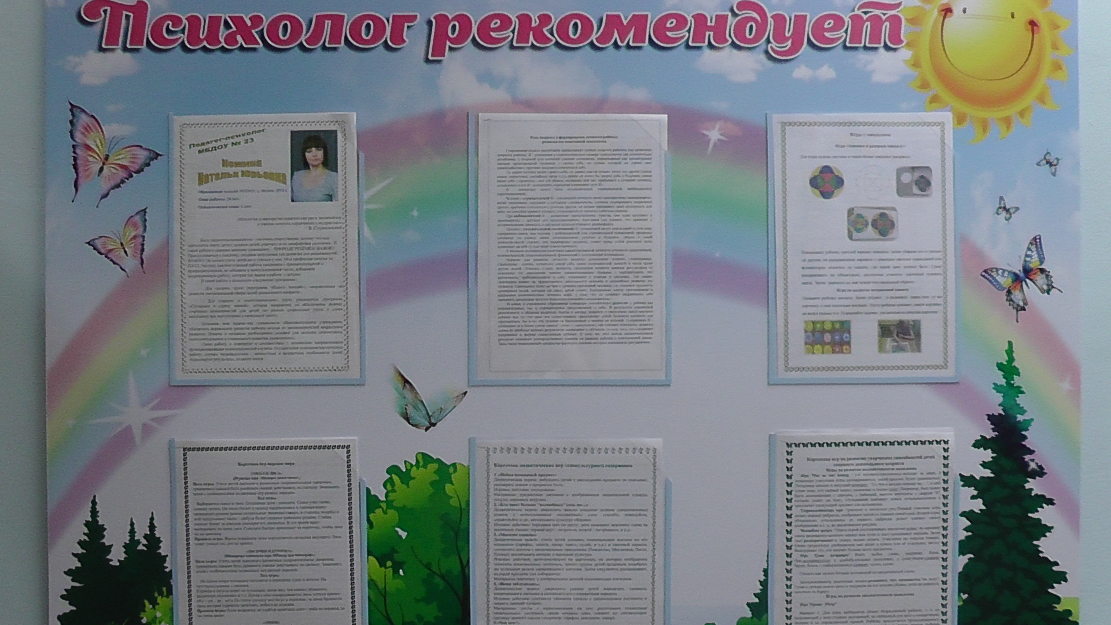
Оформление стендов, приемных групп

Slide 16
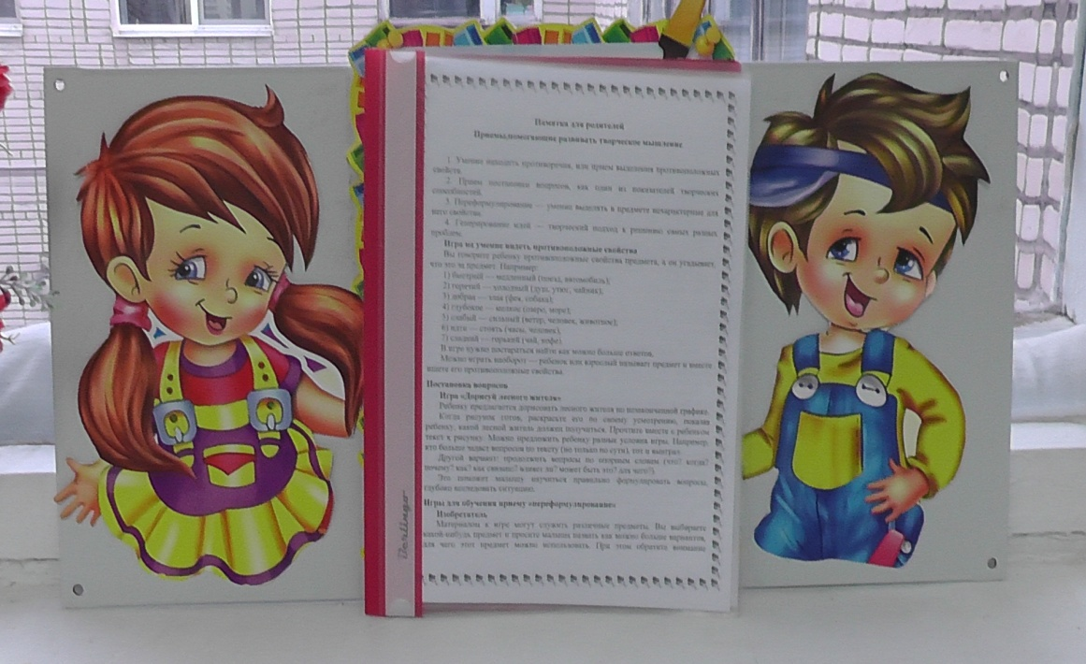
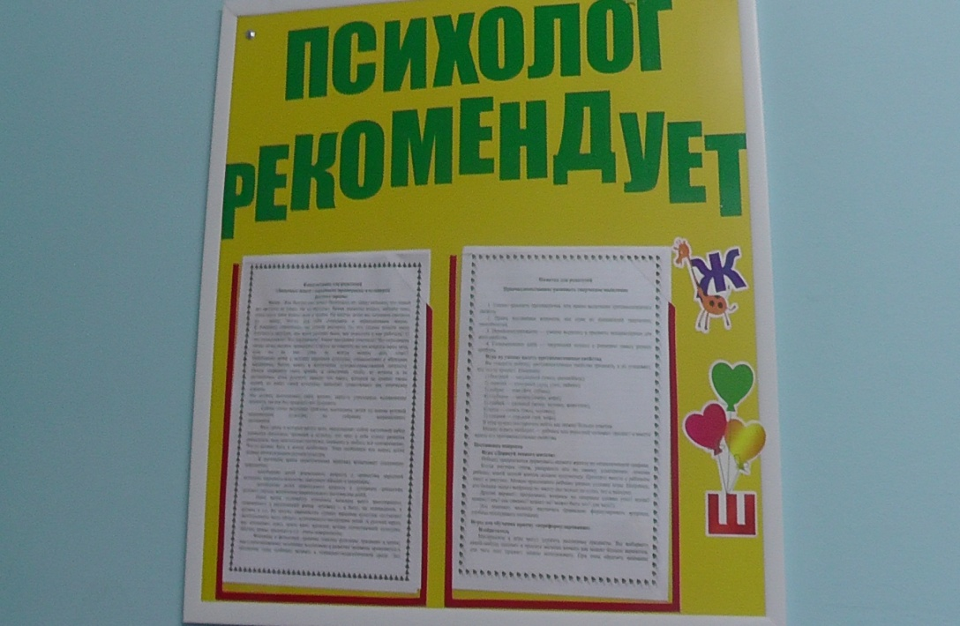
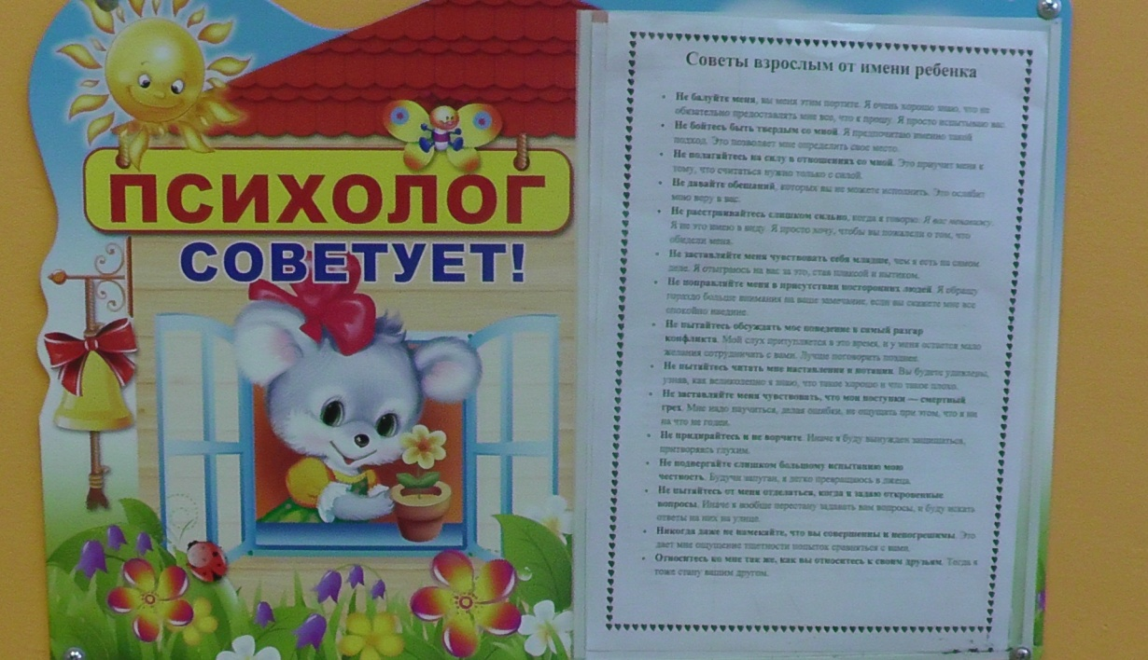


Slide 17
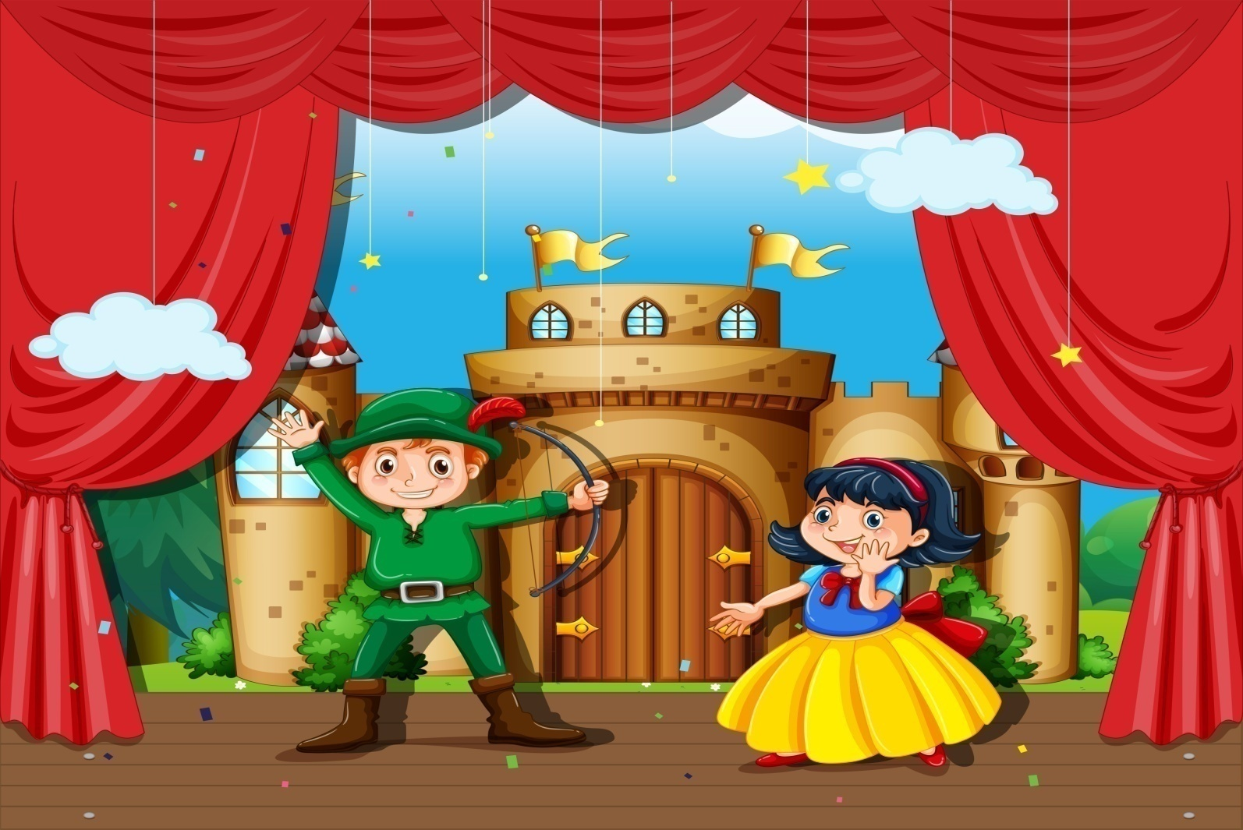
Вторник 26.11.
«театральная гостиная»

Slide 18
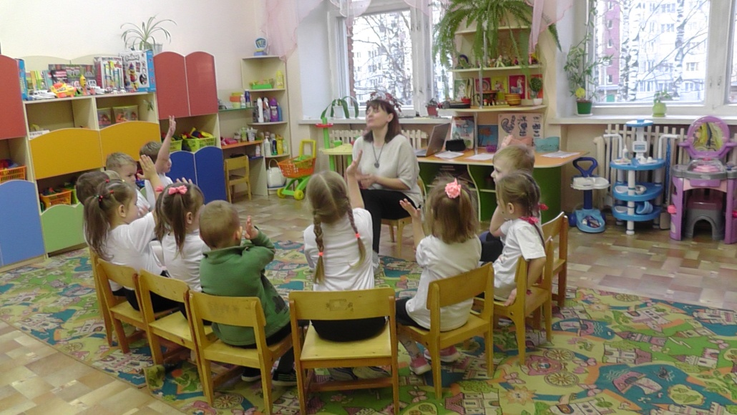
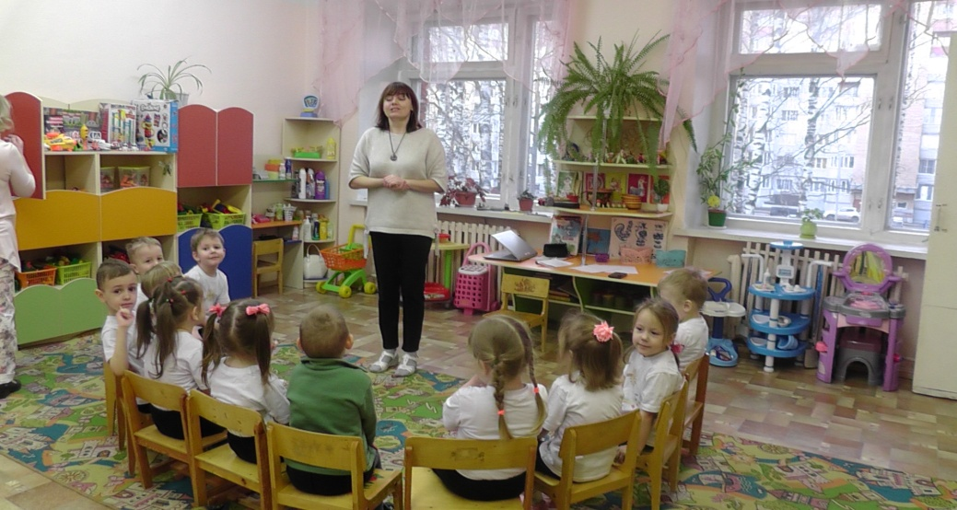
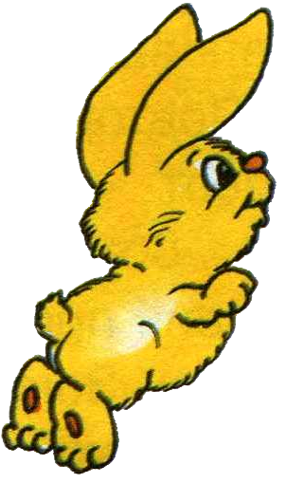
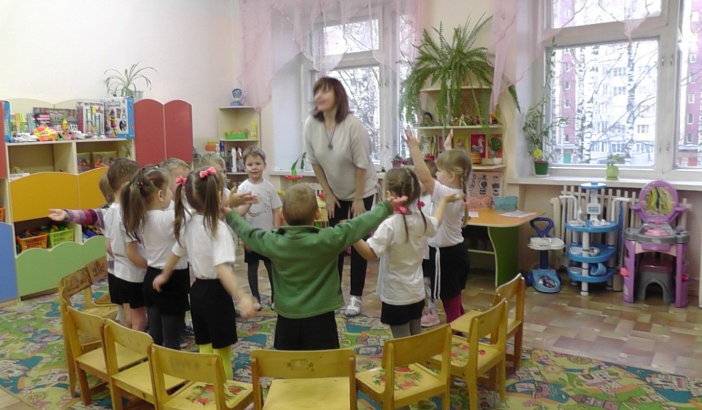
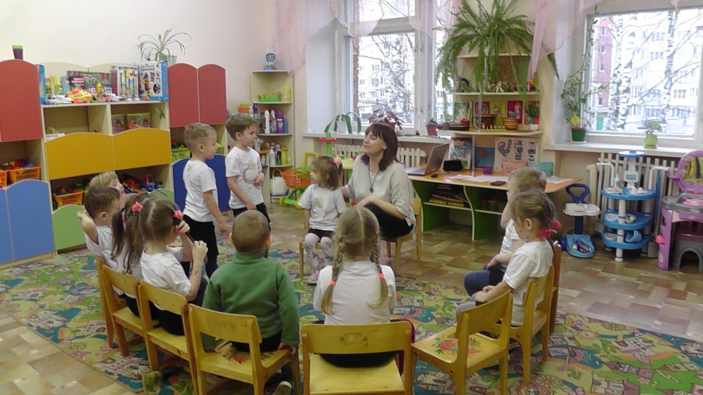
Организованная образовательная деятельность с детьми подготовительной группы №11
«Путешествие в сказочный лес»

Slide 19
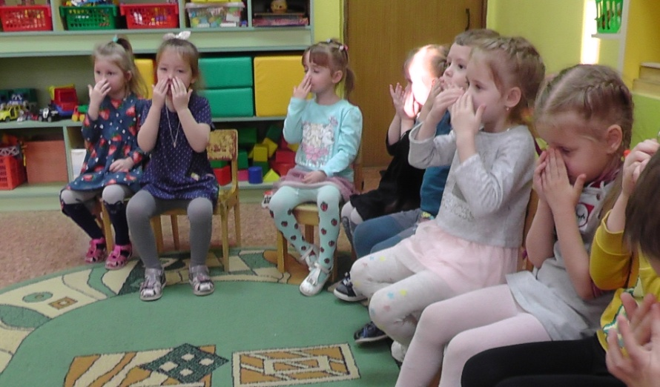
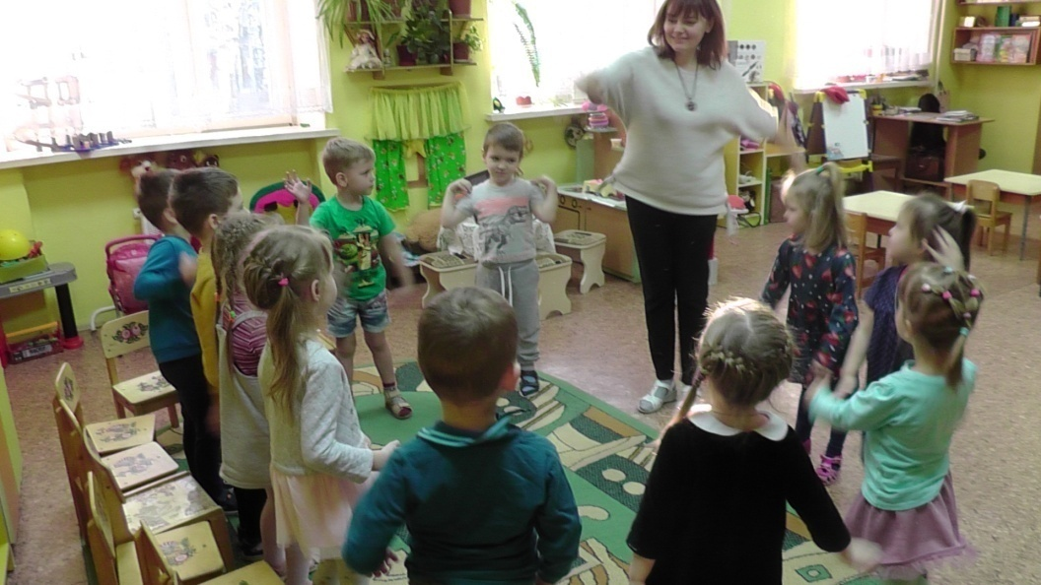
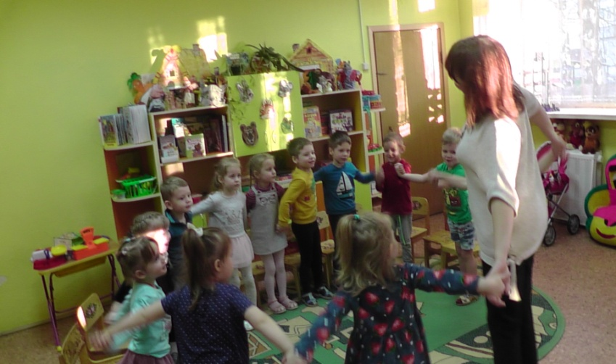
Организованная образовательная деятельность с детьми подготовительной группы №5
«Путешествие в сказочный лес»

Slide 20
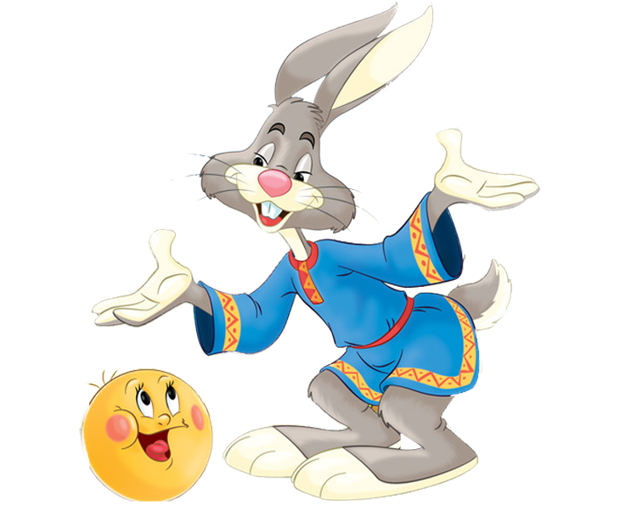
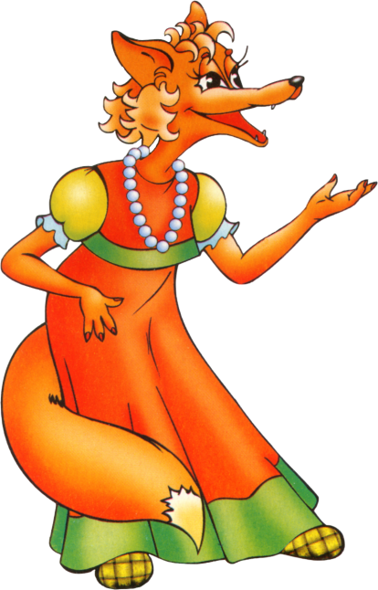
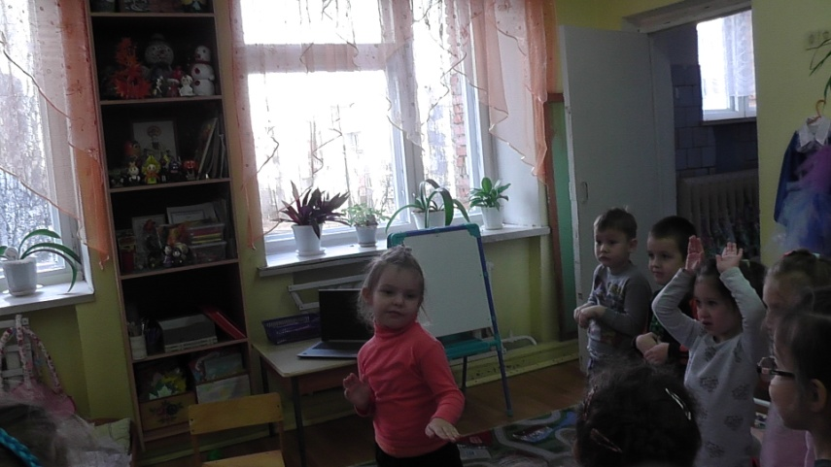
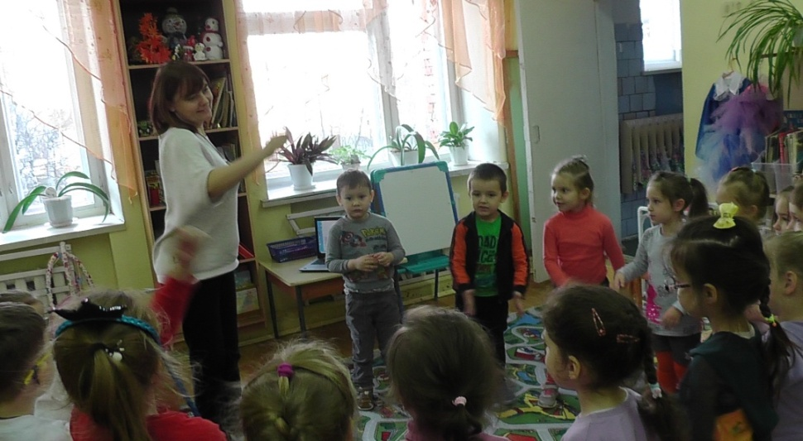
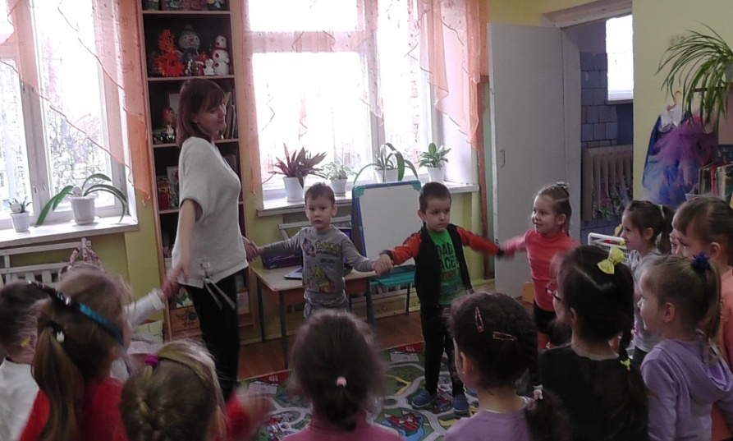
Организованная образовательная деятельность
с детьми подготовительной группы №7
«Путешествие в сказочный лес»

Slide 21
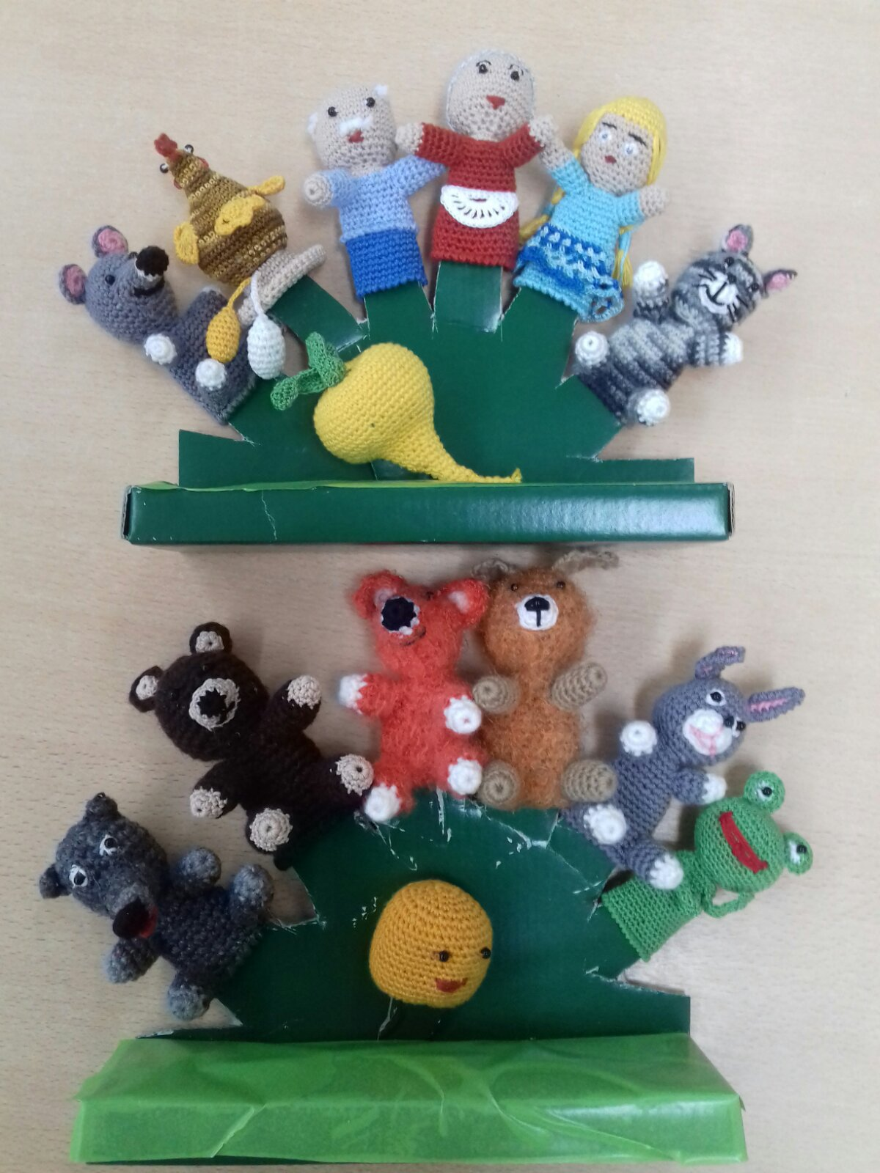
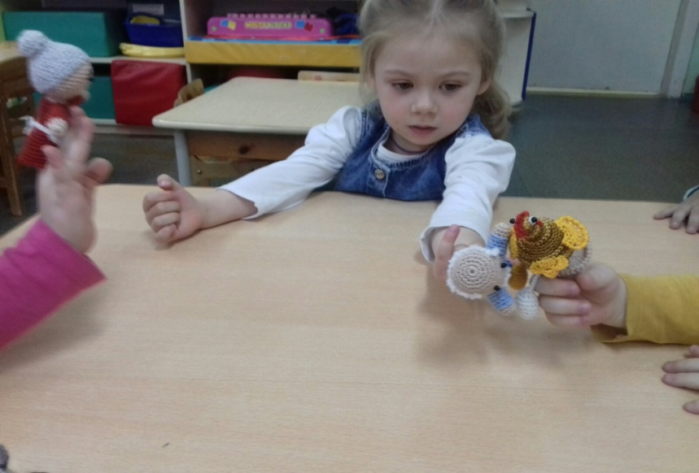
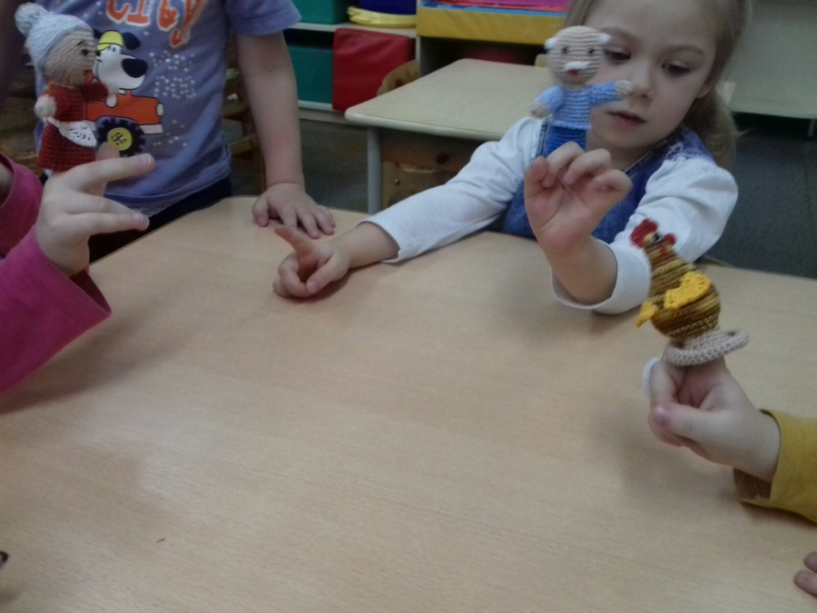
Игры с пальчиковым театром
группа №6

Slide 22
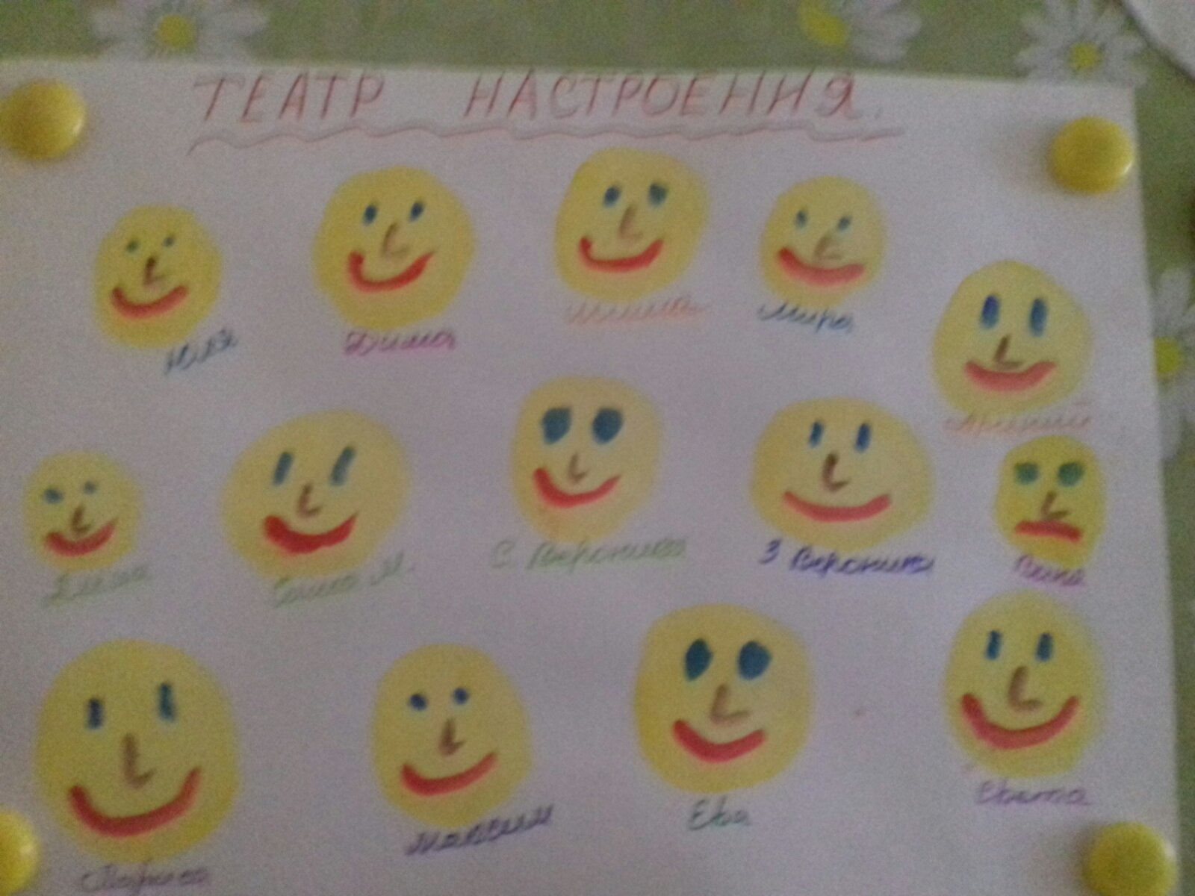
ООД «Театр настроения»
(рисование красками)
6 группа

Slide 23
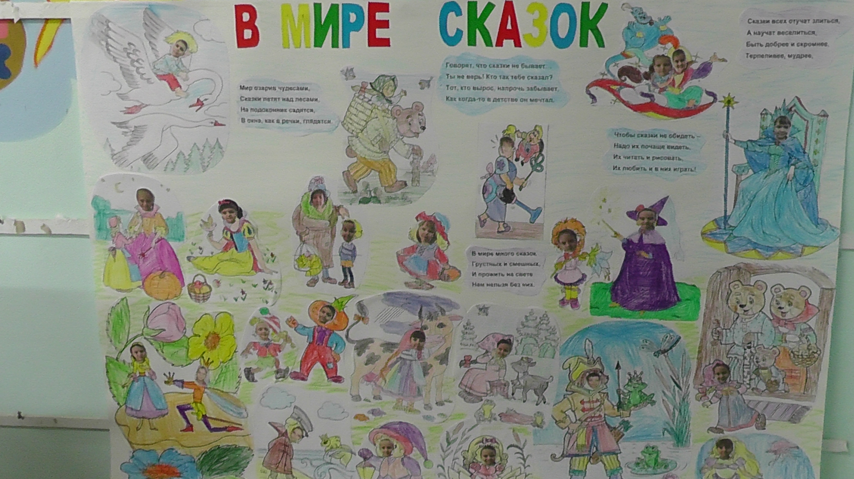
Коллективная творческая работа «В мире сказок» группа №13

Slide 24
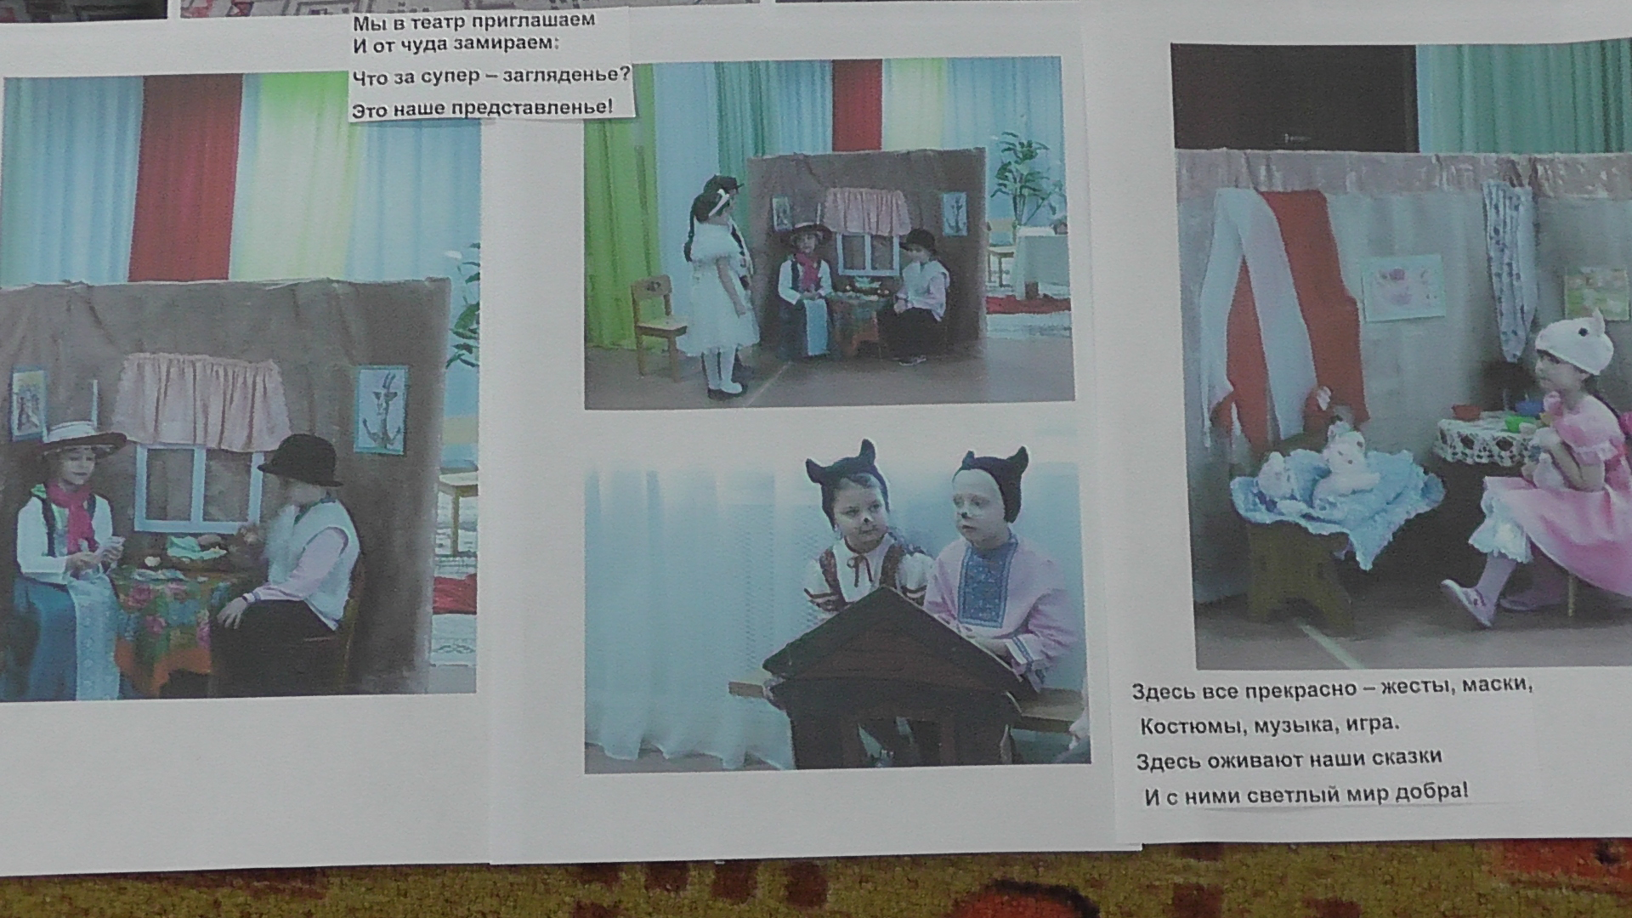
Фотовыставка «Театр и дети» группа №13

Slide 25
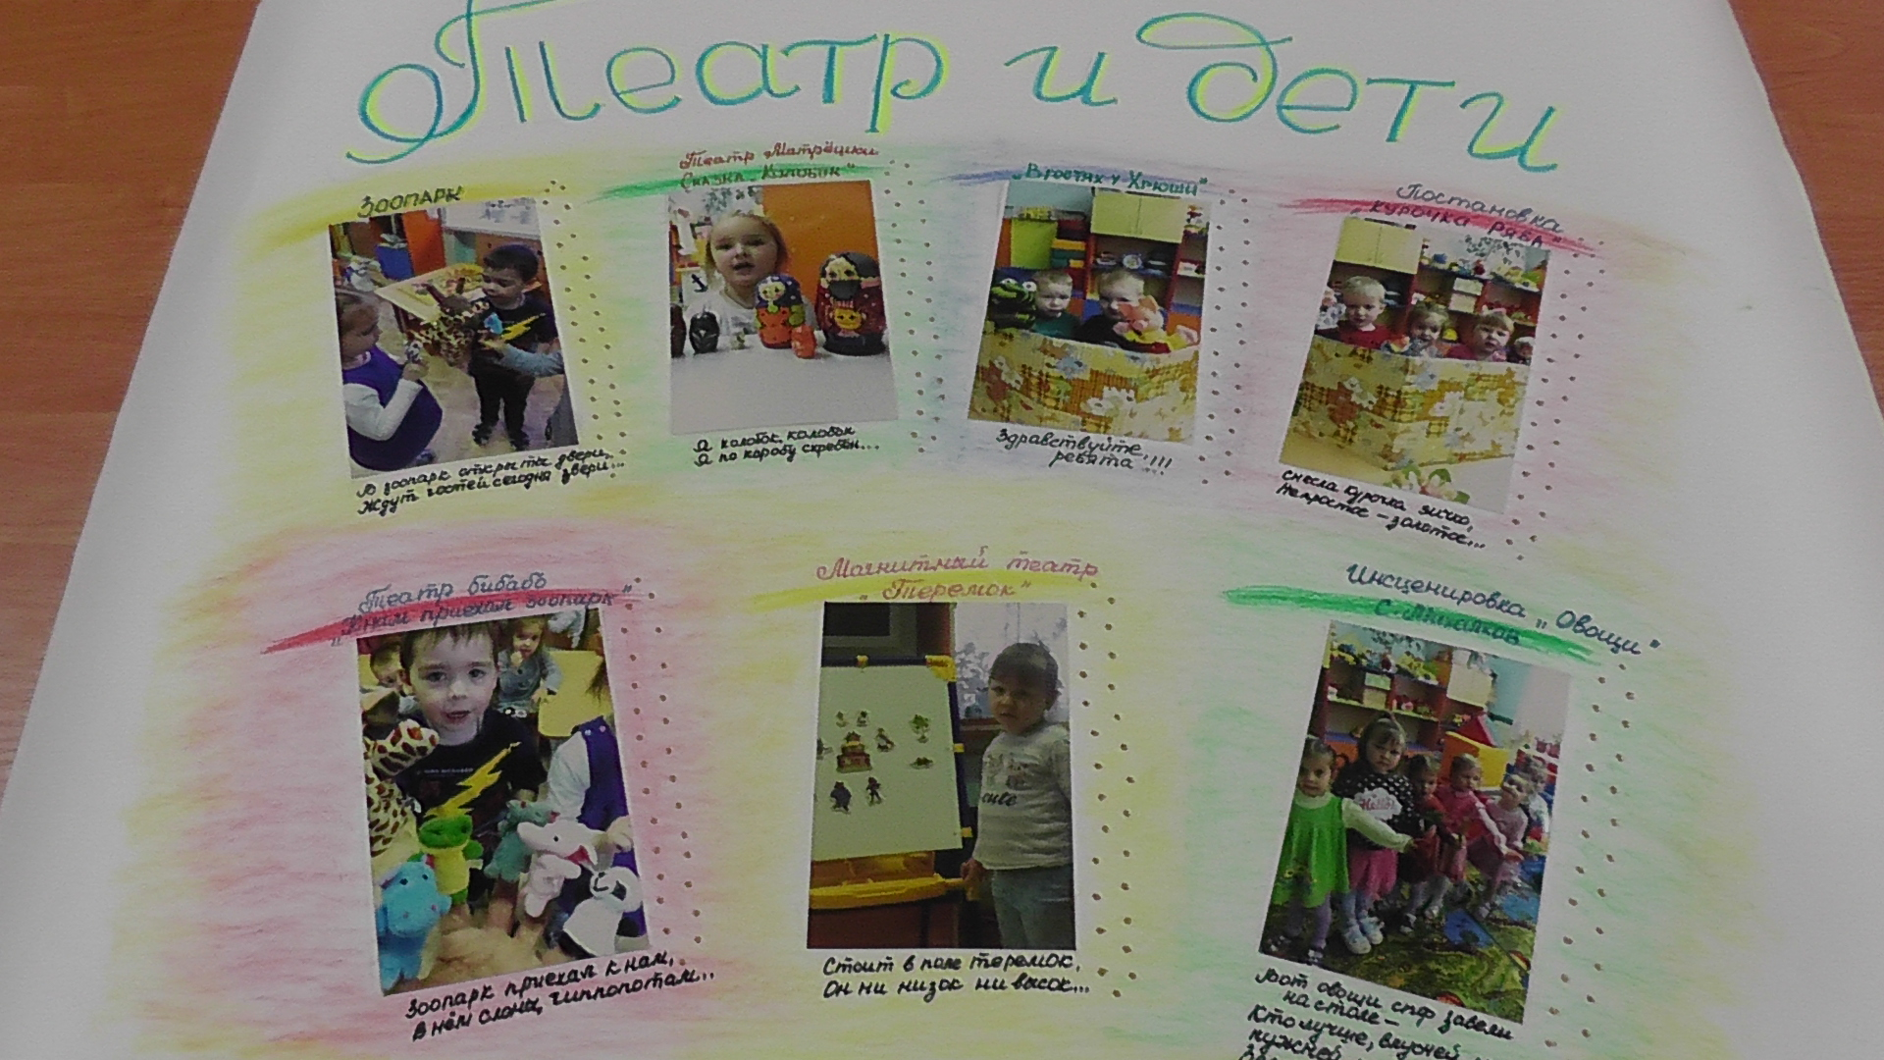
Группа №2

Slide 26
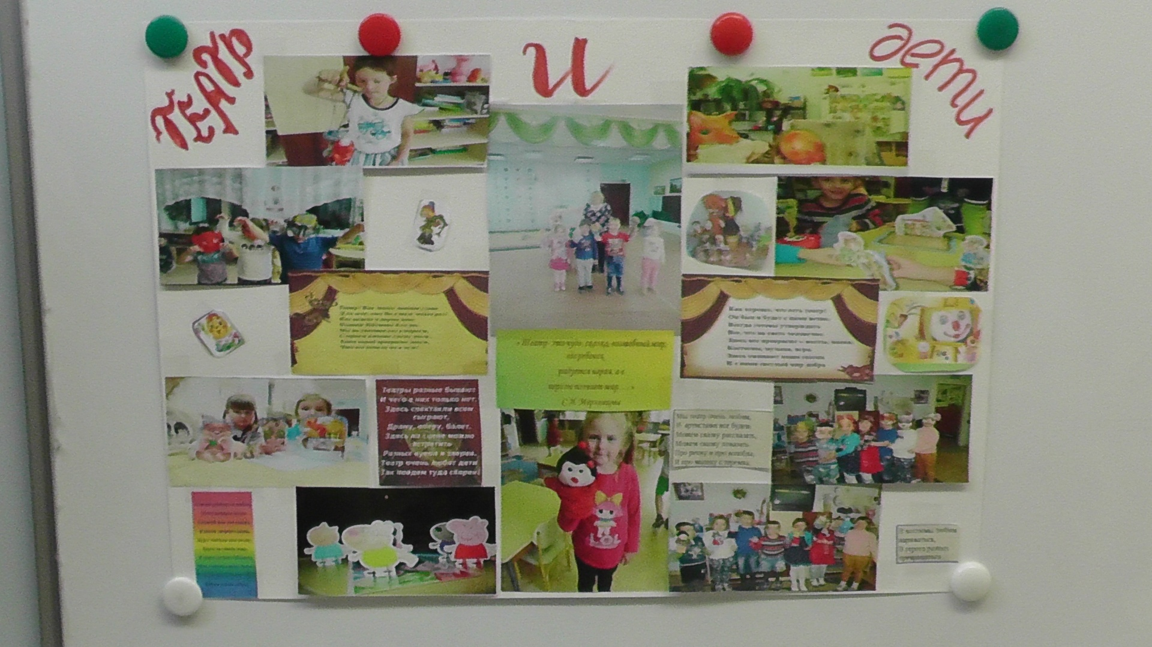
Группа №9

Slide 27
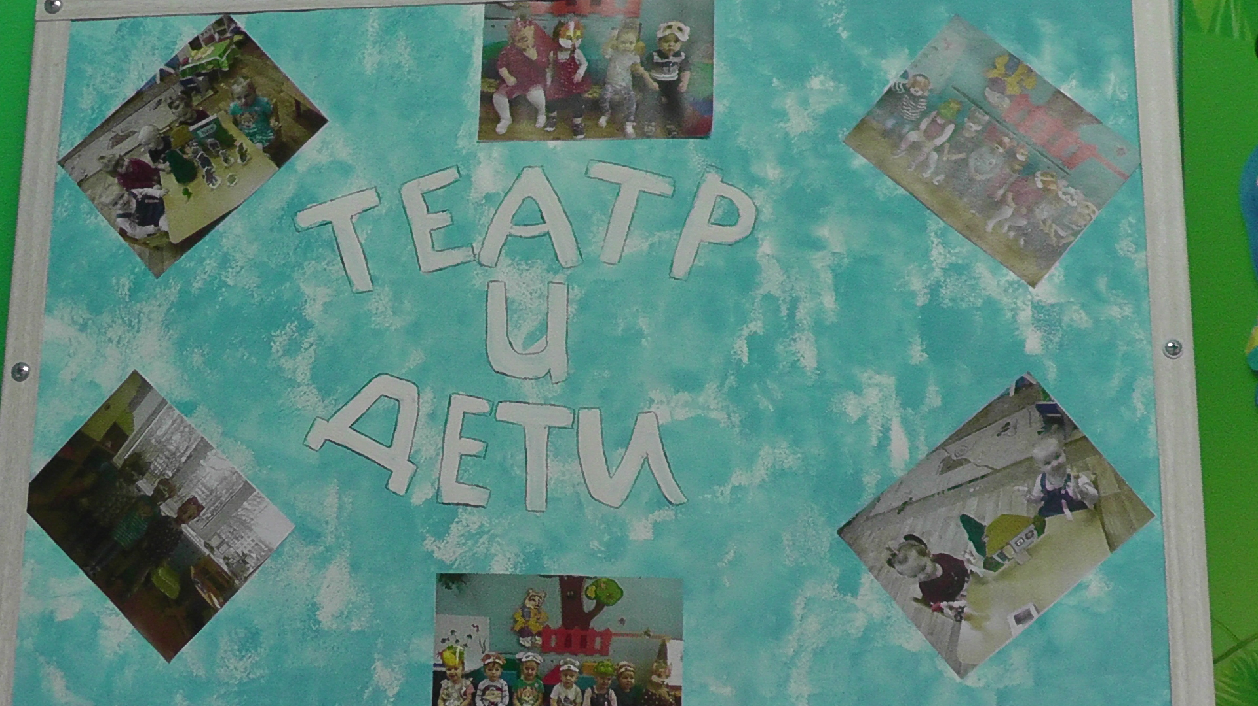
«Театр и дети» группа №14

Slide 28
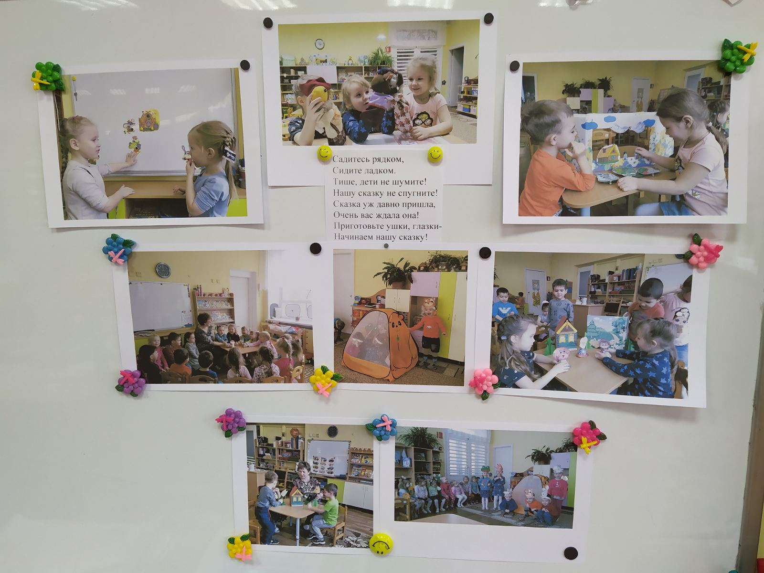
«Начинаем нашу сказку» группа №18

Slide 29
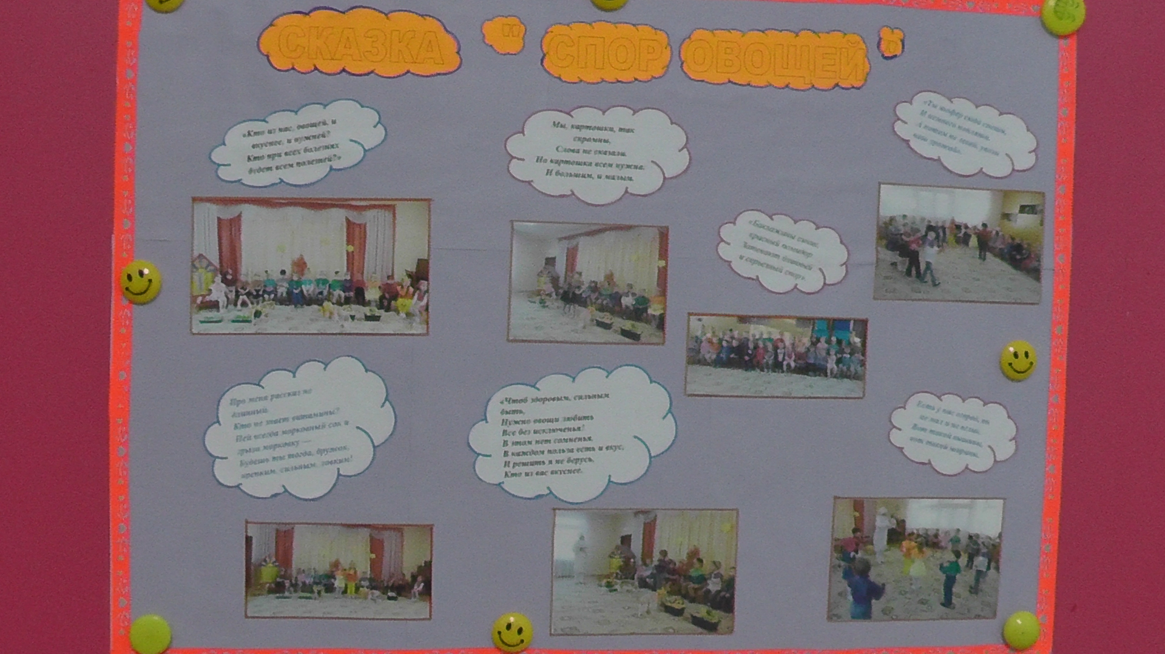
Сказка «Спор овощей» группа №20

Slide 30
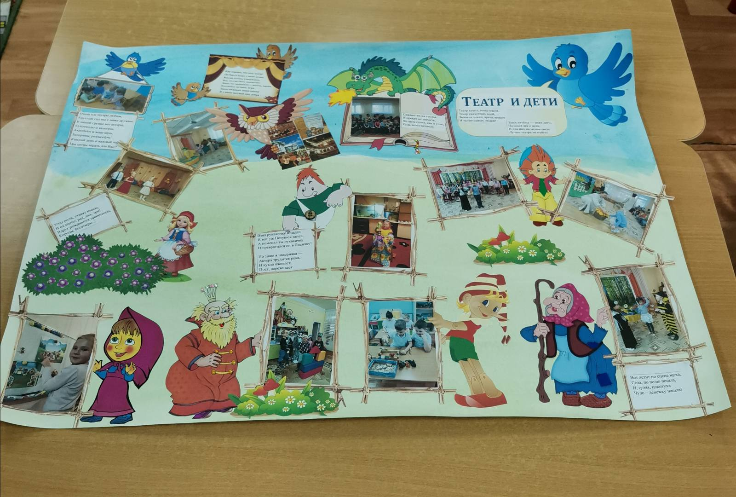
Группа №17

Slide 31

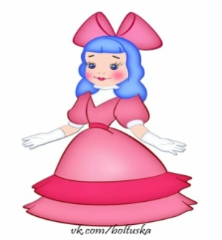
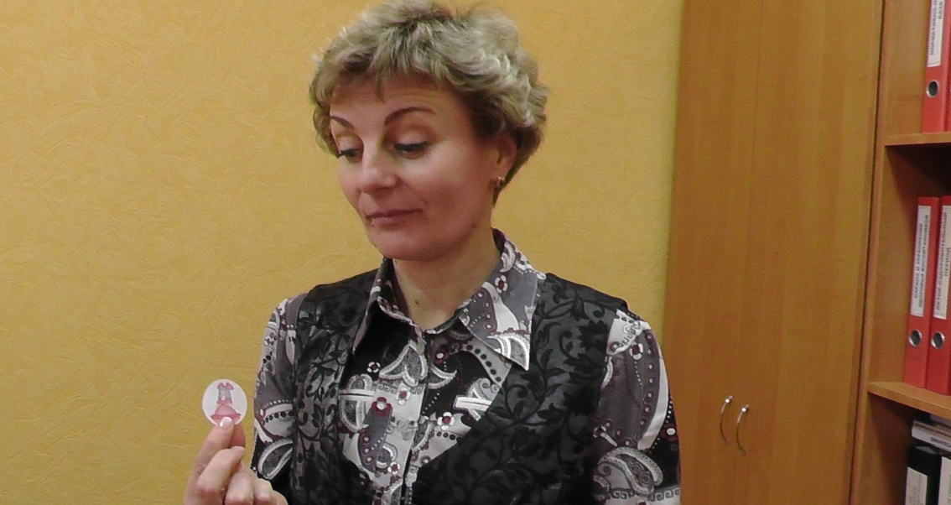
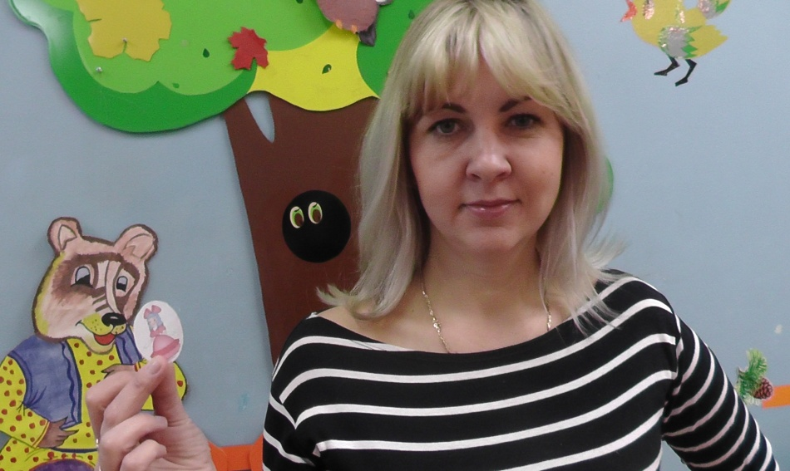
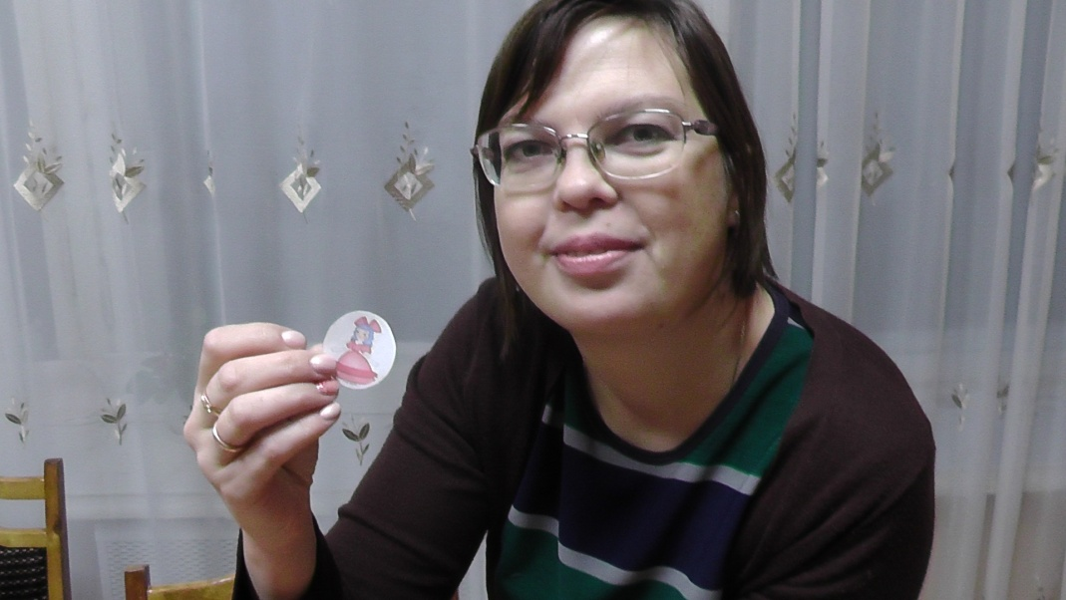
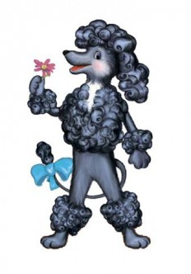


Акция «Театр настроения»

Slide 32

Акция
«Театр настроения»

Slide 33

Среда 27.11
«Загадочная мандала»

Slide 34


Творческая работа
(родители)
«Лунный кот»
Группа №5

Slide 35

Раскрашивание мандал группа №5

Slide 36

Раскрашивание мандал группа №10

Slide 37

Раскрашивание мандал группа №11

Slide 38

Коллективная творческая работа «Исцеляющая мандала» группа №12

Slide 39

Коллективная работа «Волшебный букет» группа №17

Slide 40







ООД «Загадочные мандалы» гр №18

Slide 41



ООД «Загадочные мандалы» гр №19

Slide 42



ООД «Загадочные мандалы» гр №9

Slide 43


Организованная образовательная деятельность с детьми подготовительной группы №18
«Путешествие в сказочный лес»

Slide 44



Организованная образовательная деятельность с детьми подготовительной группы №20
«Путешествие в сказочный лес»

Slide 45





Организованная образовательная деятельность с детьми подготовительной группы №19
«Путешествие в страну настроения»

Slide 46


Презентация «Использование элементов арт – терапии в развитии творческих способностей дошкольников
(с последующим тренингом)

Slide 47




Корпус «Радуга»

Slide 48




Корпус «Солнышко»

Slide 49





Slide 50

Четверг 28.11.
«Народная культура и традиции»

Slide 51


ООД «Раскрашивание матрёшек» группа №2

Slide 52




ООД «Украсим сарафан для Алёнушки» группа №6

Slide 53



Организованная образовательная деятельность с детьми подготовительной группы №9
«Путешествие в страну настроения»

Slide 54




Организованная образовательная деятельность с детьми подготовительной группы №10
«Путешествие в страну настроения»

Slide 55



Организованная образовательная деятельность с детьми подготовительной группы №12
«Мы сказочники»

Slide 56

Пятница 29.11.
День мечтаний и пожеланий

Slide 57



ООД «Кем я хочу быть»
(рисование цв. Карандашами) группа №17

Slide 58

ООД «Кем я хочу быть»
(рисование цв. Карандашами)
Группа №17

Slide 59



Группа №19

Slide 60



Организованная образовательная деятельность с детьми подготовительной группы №17
«Мы сказочники»

Slide 61

Акция «Сокровищница комплиментов»

Slide 62

Презентация коллективных творческих работ «Моя творческая группа»

Slide 63

Группа №1

Slide 64

Группа №13

Slide 65

Группа №14

Slide 66

Группа №15

Slide 67

Группа №17

Slide 68

Презентация коллективных творческих работ «Моя творческая семья»

Slide 69


Группа №5

Slide 70

Группа №5

Slide 71


Группа №7
Группа №8

Slide 72

Группа №13

Slide 73

Группа №18

Slide 74

Группа №18

Slide 75

Группа №18

Slide 76

Группа №18

Slide 77

Группа №19

Slide 78

Группа №19

Slide 79

Группа №17

Slide 80

Группа №11

Slide 81

Группа №17

Slide 82
Тест для исследования образной креативности (творческого воображения) Гилфорда и Торренса
«Дорисовывание»
При интерпретации полученных данных обращают внимание на беглость, гибкость, оригинальность и характер рисунка. В норме дети должны набрать 6 – 9 баллов.
При большем количестве баллов (10 и выше) можно говорить о высоких творческих способностях ребёнка, его одарённости.
Дети, набравшие меньше 2 – 3 баллов, фактически не обладают творческими способностями, хотя могут иметь высокий интеллектуальный уровень.
Количество тестируемых детей: 49 чел. (дети старших групп: №9, 10,19)

Slide 83



Группа №10

Slide 84
Количество тестируемых детей: 49 чел. (дети старших групп: №9, 10,19)
№ п/п | Уровень способностей | число детей/%
1 | Нормальные творческие способности | 25 чел./51%
2 | Одарённые дети | 6 чел./12%
3 | фактически не обладают творческими способностями | 18 чел./37%

Slide 85
Анкета для педагогов.
«Каков ваш творческий потенциал?»
(приняли участие 17 педагогов)
49 и более очков | 4 чел./24% | В вас заложен значительный творческий потенциал, который представляет вам богатый выбор возможностей. Если вы на деле сможете применить ваши способности, то вам доступны самые разнообразные формы творчества.
От 24 до 48 очков | 13 чел/76% | У вас вполне нормальный творческий потенциал. Вы обладаете теми качествами, которые позволяют вам творить, но у вас есть и проблемы, которые тормозят процесс творчества. Во всяком случае, ваш потенциал позволит вам творчески проявить себя, если вы, конечно, этого пожелаете.
23 и менее очков | -

Slide 86
Общая сумма набранных очков покажет уровень вашего творческого потенциала.
49 и более очков. В вас заложен значительный творческий потенциал, который представляет вам богатый выбор возможностей. Если вы на деле сможете применить ваши способности, то вам доступны самые разнообразные формы творчества.
От 24 до 48 очков. У вас вполне нормальный творческий потенциал. Вы обладаете теми качествами, которые позволяют вам творить, но у вас есть и проблемы, которые тормозят процесс творчества. Во всяком случае, ваш потенциал позволит вам творчески проявить себя, если вы, конечно, этого пожелаете.
23 и менее очков. Ваш творческий потенциал, увы, невелик, Но, быть может, вы просто недооценили себя, свои способности? Отсутствие веры в свои силы может привести вас к мысли, что вы вообще не способны к творчеству. Избавьтесь от этого и таким образом решите проблему

Slide 87
Анкета для родителей по организации театрализованной деятельности в семье
(20 человека родителей детей старших групп)
1 | Делится ли Ваш ребенок своими впечатлениями о театрализованных представлениях, занятиях в кружке, праздниках, проводимых в детском саду? | Да – 20 чел./100% нет
2 | Устраиваете ли Вы дома театрализованные игры и представления? | Да – 14 чел./70% Нет – 6 чел./30%
3 | Посещаете ли Вы со своим ребенком театры? | Да - 14 чел./70% Нет - 6 чел./30%
4 | Вызывают ли у Вашего ребенка эмоциональный отклик кукольные спектакли? | Да - 20 чел./100% нет
5 | Слушаете ли Вы с ребенком аудиозаписи сказок? | Да – 12 чел./60 % Нет – 8 чел./40%
6 | Знаете ли Вы, как организовать театрализованную деятельность в семье? | Да – 6 чел./30% Нет – 7 чел./35% затрудняюсь ответить – 7 чел.\35%
7 | Хотите ли Вы приобрести знания о том, как организовать театрализованную деятельность с детьми в домашних условиях? | Да – 16 чел./80% Нет – 4 чел./20%

Slide 88

Спасибо за внимание!
Творческих открытий и свершений!

